Slide 1
The Long Way
Шаяхметов Аскар, Костюкевич Александр

Slide 2
Наш проект — это изометрическая игра, написанная на языке Python, с использованием библиотеки pygame. На создание этого проекта нас вдохновила популярная игра The long dark. Для начала, следует разобраться, что же такое изометрия.

Slide 3
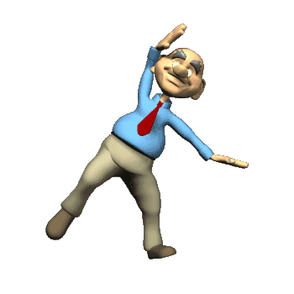
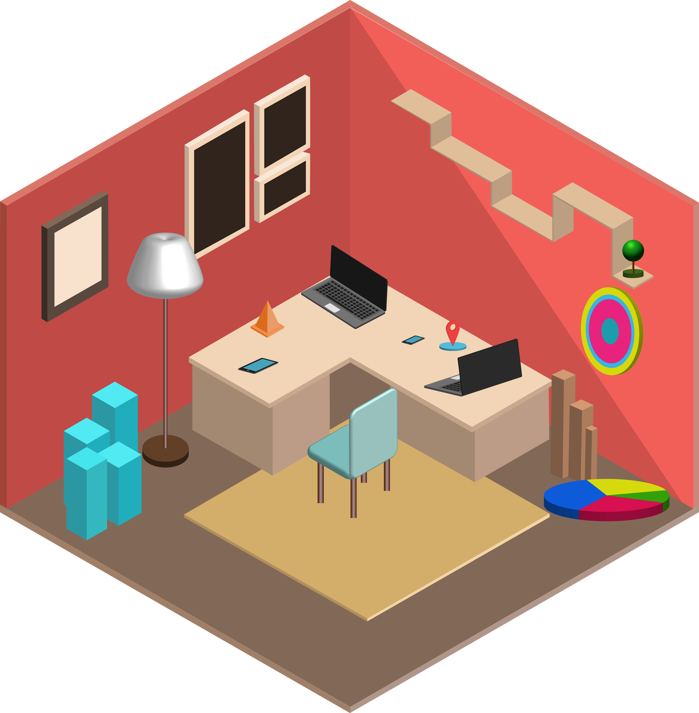
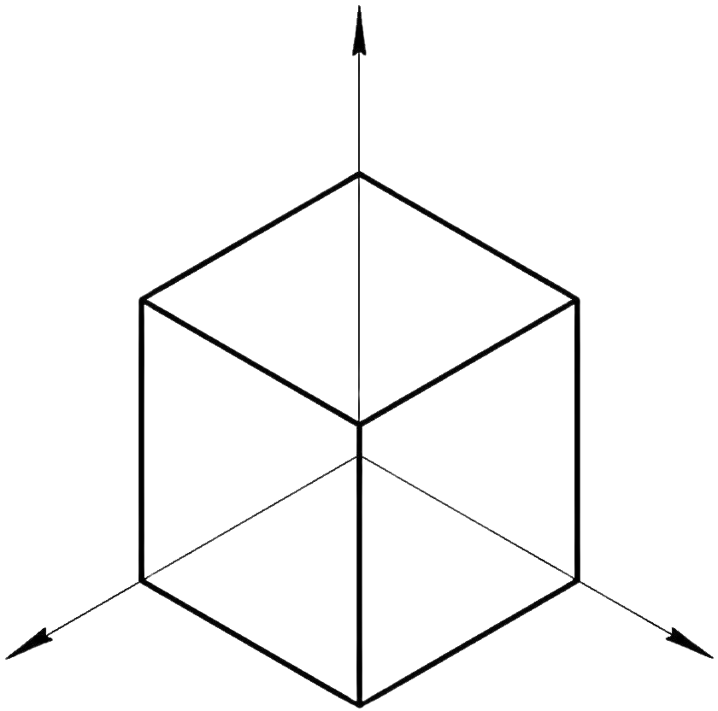
Изометрическая проекция — аксонометрическая проекция, при которой длины единичных отрезков на всех трёх осях одинаковы. Применяется в машиностроительном черчении для отображения внешнего вида, а также в компьютерных играх.

Slide 4
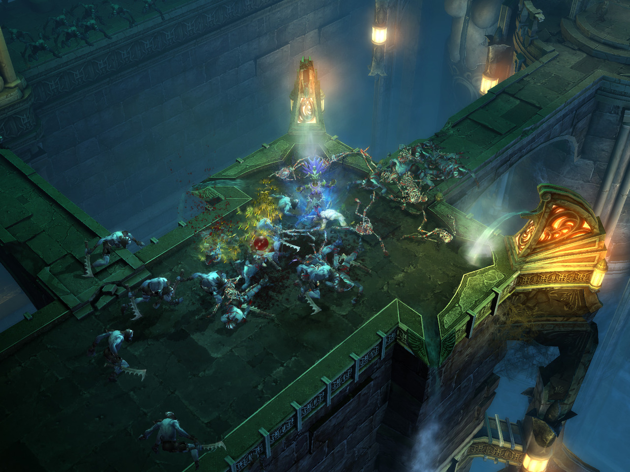

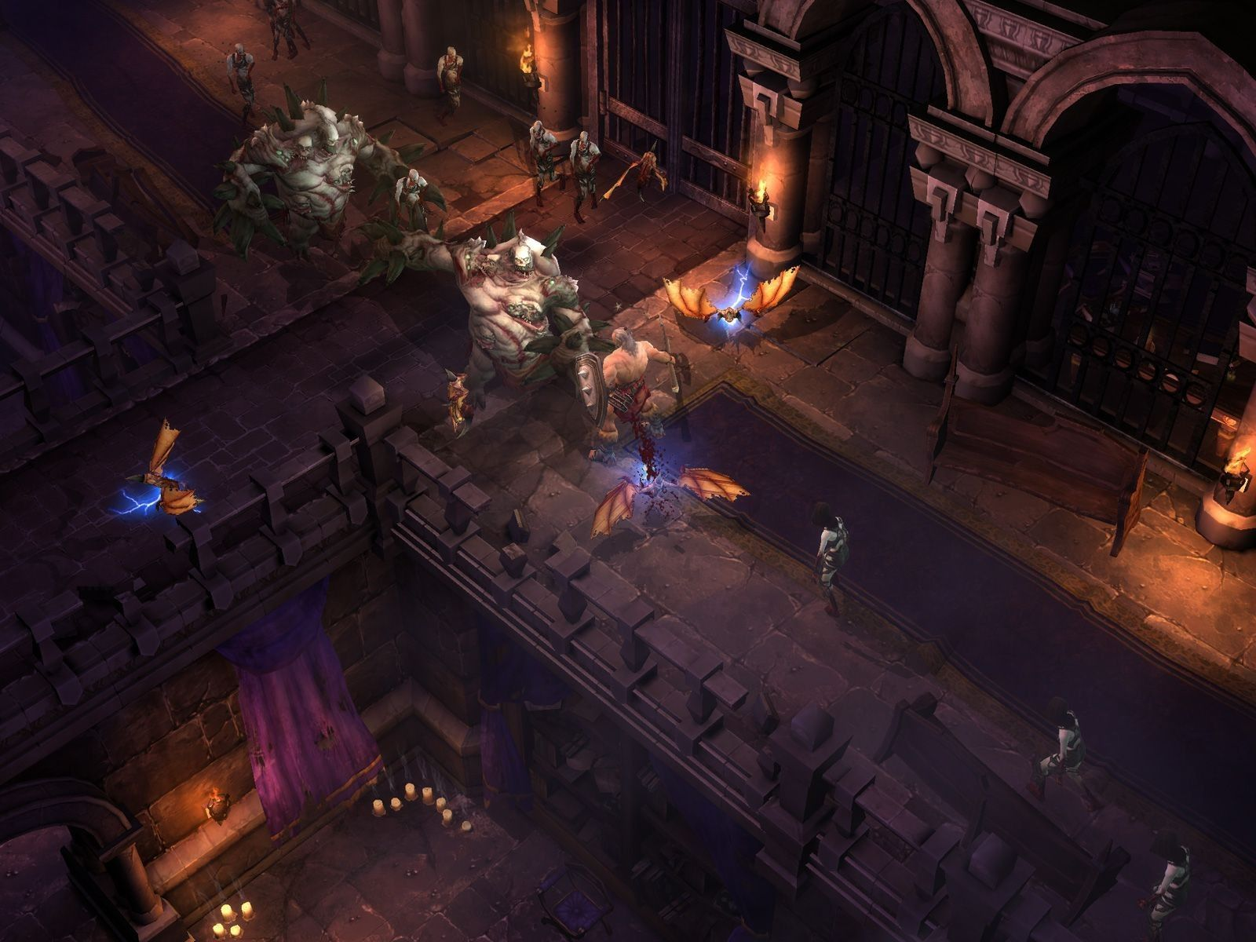

Slide 5
Проекция, обычно использующаяся в видеоиграх, несколько отличается от «настоящей» изометрии из-за ограничений растровой графики (соотношение 2:1). Линии по осям x и y выглядели бы неаккуратно, если бы были отклонены на 30 ° к горизонтали. Современные компьютеры могут устранить эту проблему, используя сглаживание, но более старые графические системы не поддерживали достаточное количество цветов либо не обладали достаточными вычислительными ресурсами, чтобы сделать это.
Вместо этого, оси x и y отклонялись на 26,565 ° (арктангенс 0.5) от горизонтали, однако игровые системы, не использующие квадратные пиксели, могли отображать любые углы, в том числе и «истинную» изометрию. Поэтому, эту форму проекции можно описать как модификацию диметрической проекции, так как в ней равны только два угла между осями из трёх (116.565 °, 116,565 °, 126,87 °).

Slide 6
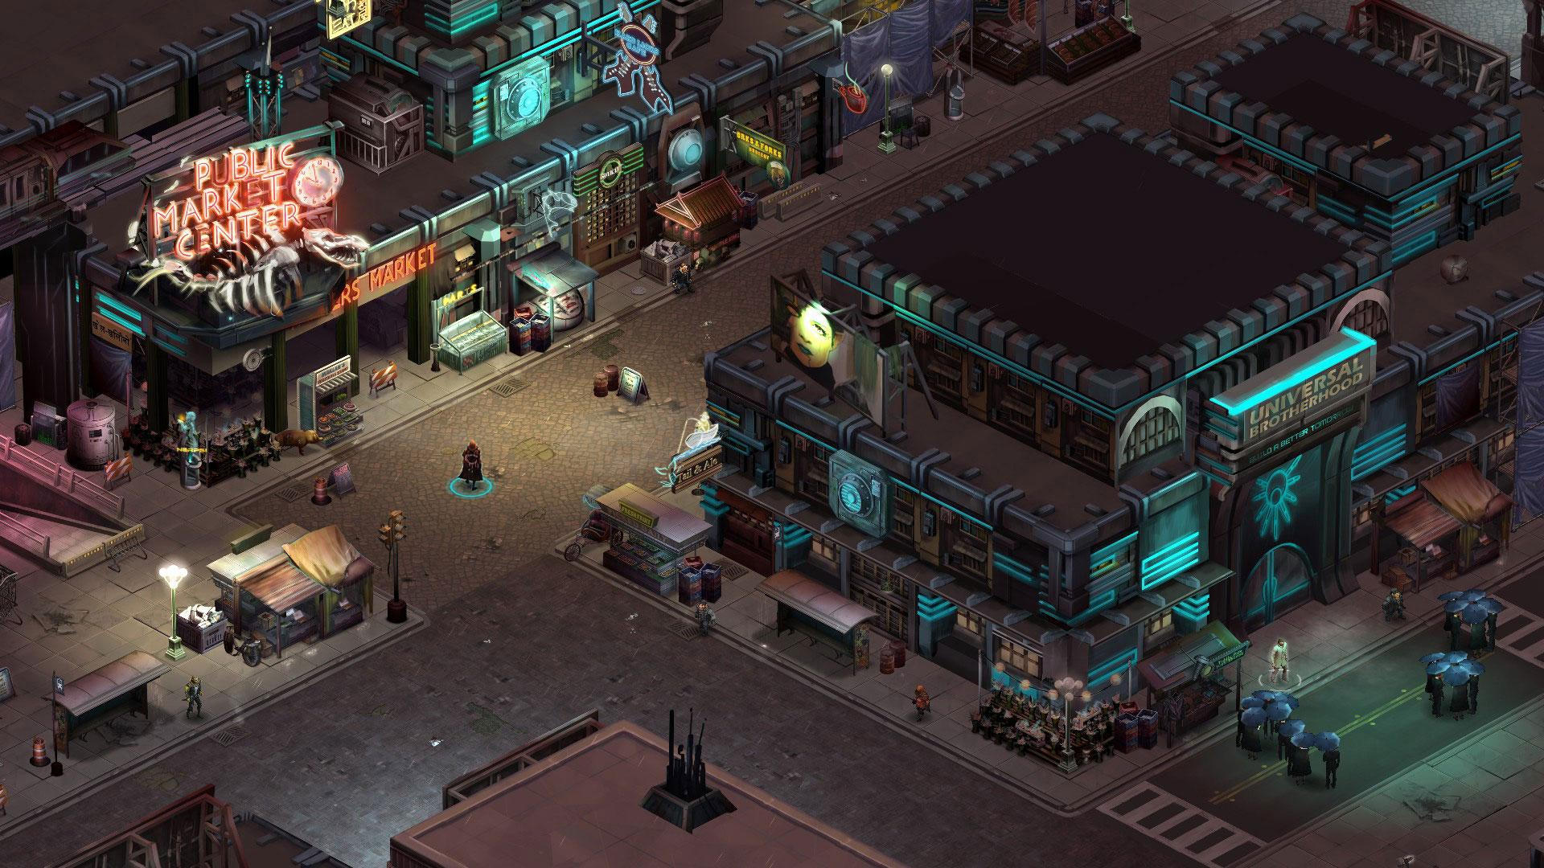

Slide 7
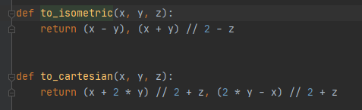
Для изометрического вида нам нужно вычислить соответствующие изометрические координаты. Функции для этого представлены ниже: to_isometric возвращает изометрические координаты x и y, а to_cartesian — декартовы координаты x и y:

Slide 8
Используемые библиотеки:
· pygame
· xml.etree.ElementTree

Slide 9
Описание классов:
⦁ Классы и модули:
· модуль Maploader — парсит файлы tmx и возвращает трехмерный список карты
· модуль Map — загружает карту и обрабатывает события
· модуль Entity — хранит сущности и объекты игры
· модуль Constants — содержит константы, такие как ширина и высота экрана, частота обновления кадров
· модуль StartMenu — начальное окно игры
· модуль MenuElements — кнопки, рамки и поля для текста

Slide 10
⦁ Основными трудностями были правильное отображение тайлов и обработка столкновений. Для обработки столкновений была придумана карта коллизий. Это помогло наиболее эффективно разобраться с коллизиями. А проблема правильности отображения тайлов была решена с помощью последовательной отрисовки тайлов по слоям: определяется тайл, на котором стоит персонаж, далее персонаж рисуется на тех же координатах, но на один слой выше. Это помогло избавиться от трудностей при отображении тайлов.

Slide 11
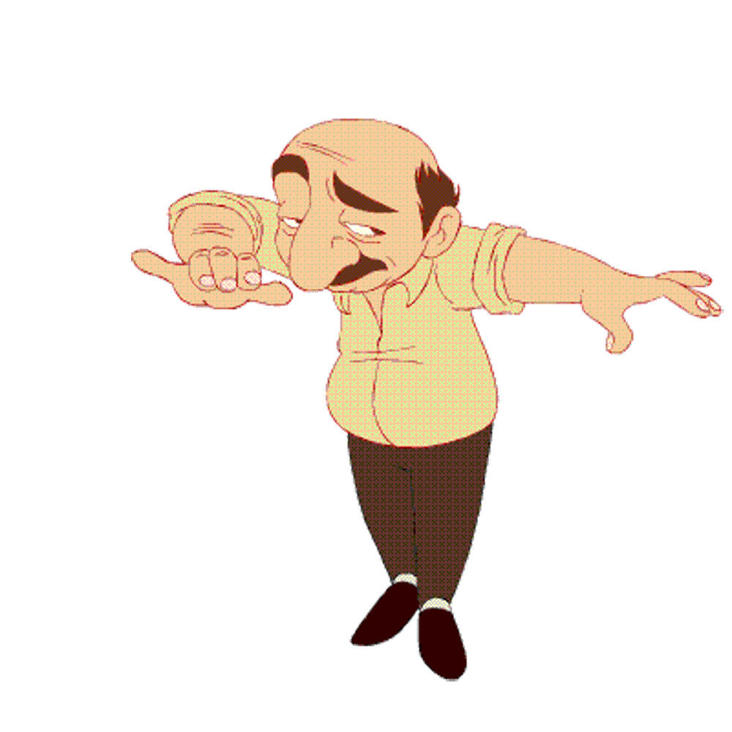
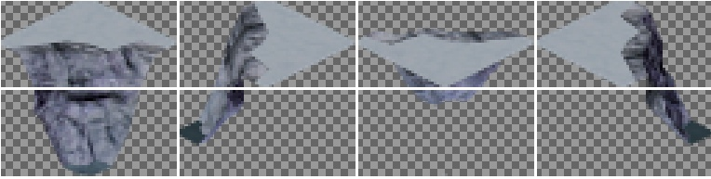
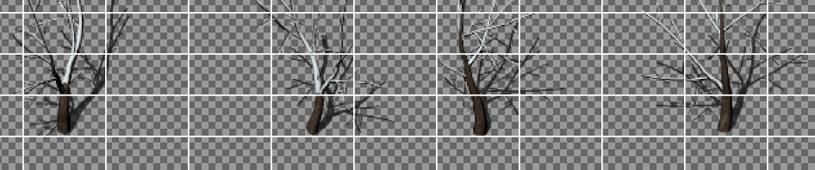
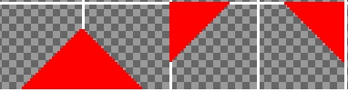
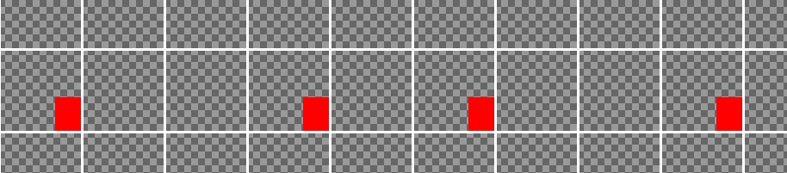
Карты текстур и коллизий

Slide 12
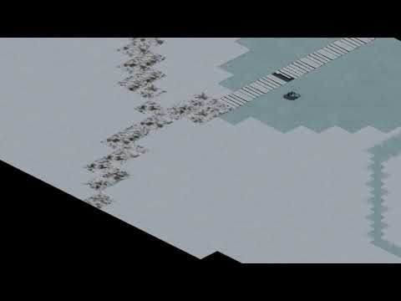

Slide 13
Возможности для доработки:
· увеличить производительность
· создать больше карт
· добавить больше персонажей и врагов
· добавить анимации для игрового окружения

Slide 14
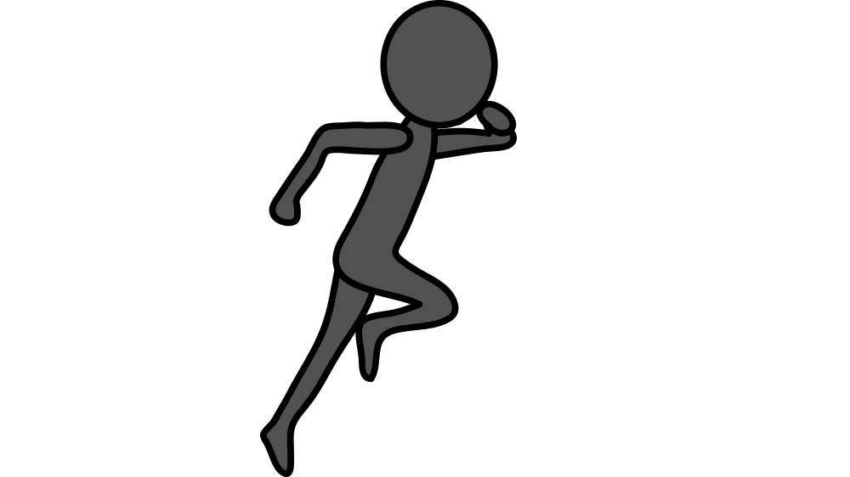
Благодарим за внимание!

